Slide 1
Divlji zapad
Povijest

Slide 2
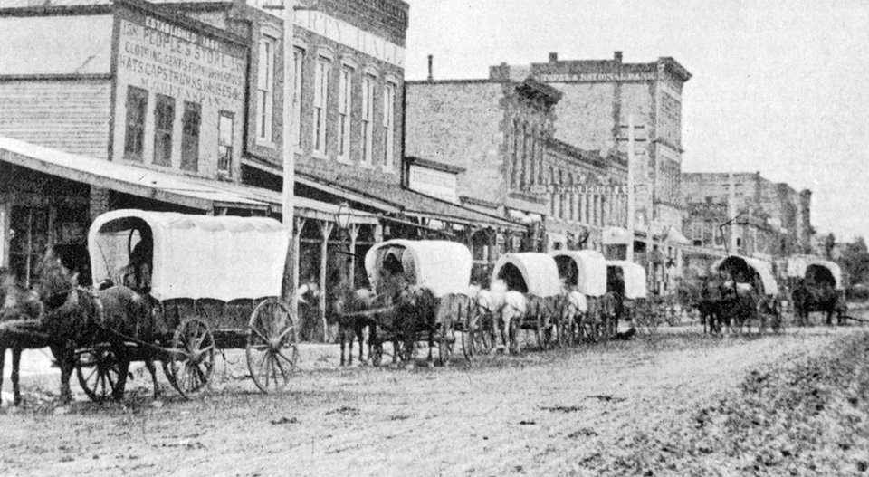
-Uvod
Divlji zapad, naziv koji podrazumijeva predio današnjeg SAD-a zapadno od Mississippija u vremenskom periodu između Građanskog rata i kasnog 19. stoljeća. Njime su obuhvaćeni mitovi, legende, pripovijesti i vjerovanja (mnoga od kojih su istinita) skupljena po zapadnim Sjedinjenim državama od 1865. do 1890. godine.

Slide 3
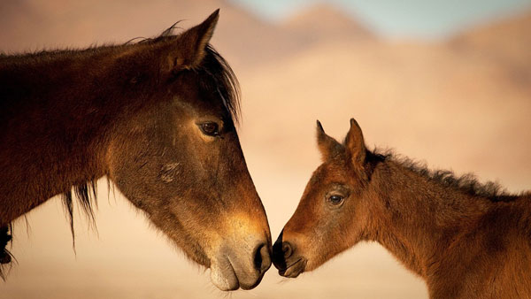
Krađa stoke
-bila je ponekad smatrana teškim zločinom i za goničke ekspedicije uvijek je predstavljala rizik, a koja je mogla završavati linčovanjem kradljivaca stoke (iako je većina ovakvih priča samo u fikciji). Pogotovo su meksički kradljivci stoke predstavljali velik problem tijekom Američkog građanskog rata kada su meksičku vladu optuživali da tu naviku podupire. Na isti način su Teksašani krali stoku iz Meksika, plivajući preko Rio Grandea.

Slide 4
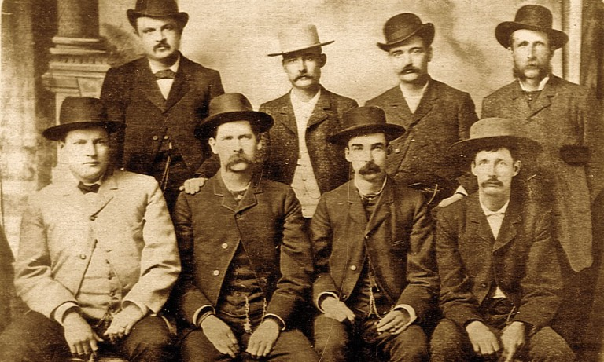
Dodge city
Utvrda Dodge u Kanzasu ustanovljena je 1859. i otvorena 1865. godine na stočnom putu Santa Fe u blizini današnjeg grada Dodge Cityja u Kanzasu. Utvrda je pružala nešto zaštite poštanskim i civilnim vozilima, a služila je kao logistička baza za trupe u Indijanskim ratovima.
Dodge City je bio glavni grad lova na bizone sve dok masovni pokolj nije uništio ogromna stada i ostavio preriju zagađenu raspadajućim lešinama. Zakon i red stigli su u Dodge City s provoditeljima zakona kao što su W. B. 'Bat' Masterson, Ed Masterson, Wyatt Earp, Bill Tilghman, H. B. 'Ham' Bell and Charlie Bassett.
Mirovno povjerenstvo za Dodge city:
Wyatt Earp je drugi s lijeve strane, . u sjedećem položaju.

Slide 5
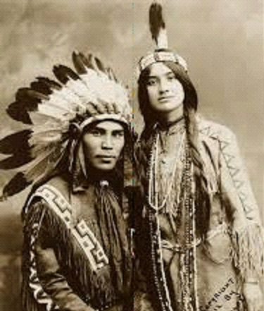
Indijanski ratovi
Osvajanje zapadnog teritorija dobrim je dijelom izraženo kroz nasilno protjerivanje starosjedilaca - Indijanaca, potpomognuto tadašnjom istrebljivačkom politikom.
Jedna od najpoznatijih bitaka tih Indijanskih ratova bila je ona kod Little Bighorna u kojoj su ujedinjene snage Siouxa i Cheyennea porazile 7. konjičku generala Georgea Armstronga Custera. Rat oko Black Hillsa vodili su Lakote pod vodstvom Bika Koji Sjedi i Ludog Konja. Ovaj sukob počeo je nakon neprestanog kršenja Sporazuma iz Fort Laramieja nakon što je u brdima otkriveno zlato. S druge strane, u ratovima protiv Apachea i Navajo Indijanaca pukovnik Christopher Kit Carson borio se oko njihovih rezervata 1862. godine. Okršaji između SAD-a i Apachea nastavljaju se do 1886. godine kada se Geronimo predaje američkim snagama.

Slide 6
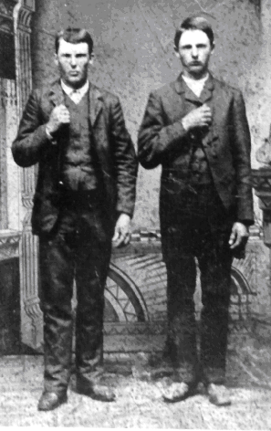
Jamesova banda
Kriminalac Jesse James bio je na zlu glasu zbog svojih djela na divljem zapadu, iako ga senzacionalistički mediji tog vremena oslikavaju kao suvremenog Robina Hooda. James i njegovi zemljaci su svojim putem po zapadnoj granici pljačkali banke, vlakove, poštanske kočije i prodavaonice od Iowe do Teksasa. Izbjegavajući čak i Nacionalnu detektivsku agenciju Pinkerton, banda je opljačkala na tisuće dolara. Vjeruje se da je James svoju prvu pljačku po danu izveo u doba mira, ukravši 60 tisuća dolara iz banke u mjestu Liberty u Missouriju. Iako je James zlostavljao rukovoditelje izgradnje željeznice, koji su nepravedno prisvajali privatna zemljišta, moderni biografi bilježe da je to činio radi vlastite koristi - njegova humanitarna djela više su fikcija nego činjenica.
Jesse (lijevo) i Frank James

Slide 7
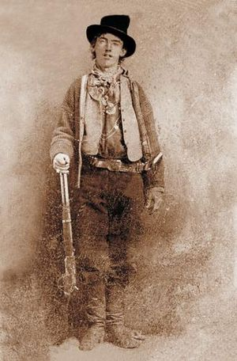
Rat u okrugu Lincoln
Rat u okrugu Lincoln između dvije utvrđene strane dogodio se 1877. godine. Ovaj "rat" vodili su bogati rančeri s jedne i posjednici trgovačkog monopola u okrugu Lincoln u Novom Meksiku. Istaknut borac na strani rančera bio je Billy the Kid, zloglasni pogranični odmetnik i ubojica. Uživao je glas kao ubojica 21 čovjeka, jedan za svaku godinu svog života, ali je taj iznos vjerojatno bliži broju 9 (četvero osobno i 5 uz pomoć drugih).
Billy the Kid

Slide 8
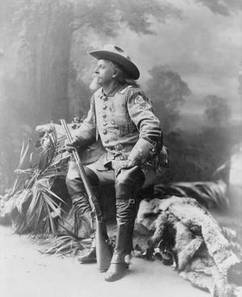
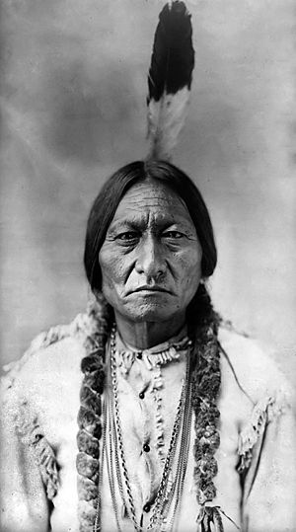
Predstave o divljem zapadu Buffalo Billa
Graničar i šoumen Buffalo Bill (William Cody) putovao je po Sjedinjenim Državama glumeći u predstavama koje su djelomično vezane uz njegove pustolovine na Zapadu. Njegove uloge u pravilu su uključivale događaj na Warbonnet Creeku 1876. gdje je skalpirao čejenskog ratnika, navodno kao odmazda za smrt Georgea Armstronga Custera.
Buffalo Bill Cody
U Omahi u Nebraski 1883. je osnovao "Buffalo Bill Wild West Show", atrakciju nalik cirkusu koja je jednom godišnje pravila turneje. U njemu se pojavljuju Annie Oakley i Bik Koji Sjedi. 1887. je svoju predstavu izveo u Londonu kao dio proslave jubileja kraljice Viktorije, te na turneji po Europi 1889.
Poglavica Bik Koji Sjedi

Slide 9
KRAJ!
Radila: Ana Korać
Razred: 8.b

